Slide 1
LEY DE COMPETENCIA
1340 de 2009
CENTRO DE ESTUDIOS DE DERECHO DE LA COMPETENCIA
– CEDEC –
PONTIFICIA UNIVERSIDAD JAVERIANA
Sistema de garantías y sanciones
CARLOS ANDRÉS URIBE PIEDRAHITA
VIERNES 21 DE AGOSTO DE 2009

Slide 2
CONTENIDO DE LA PRESENTACIÓN
Sistema de garantías suficientes
  Estado del sistema
  Reforma
  Problemática
Sistema de multas
  Estado del sistema
  Reforma
  Problemática

Slide 3
ENCUADRAMIENTO DE LOS SISTEMAS A TRATAR
SANCIÓN
?
?
GARANTÍAS
DELACIÓN
?
ACTUACIÓN EN MATERIA DE LIBRE COMPETENCIA

Slide 4
SISTEMA DE GARANTÍAS
D. 2153/92
Investigación previa
L. 1349/09
Informe Motivado
Resolución de fondo
Apertura formal de la investigación
Término para solicitar o aportar pruebas
Decisión del Superintendente sobre:
  Presunta violación de las normas de libre competencia
  Ofrecimiento de garantías
  Suficiencia de las garantías
  Posibilidad de la empresa para suspender o modificar la conducta
  Terminación anticipada de la investigación
  Condiciones de verificación del cumplimiento de las garantías

Slide 5
1.1 Garantías: Estado del sistema D.2153
Las condiciones para llegar a un acuerdo de garantías no son transparentes
Todo tipo de conductas se benefician de estos acuerdos
Se asumen características de autoridad regulatoria
Confusión en la justificación de la figura
Generación de estímulos erróneos
Ausencia de análisis sobre las conductas materiales

Slide 6
1.2 Garantías: Reforma L.1340/09
Adición de “un parágrafo” al artículo 52 del D. 2153/92 - que en realidad son dos-.
El primero, hace referencia a:
  La oportunidad para presentar las garantías.
    El plazo se acorta hasta el término para solicitar o aportar pruebas
      Problema
        ¿La superintendencia puede dejar de conocer el contenido de la práctica anticompetitiva en su totalidad de haberla existido ?
  La sanción que puede dar lugar el incumplimiento de las garantías.
    La sanción equivale a la violación de las normas de libre competencia.
      ¿Cuál es la violación anticompetitiva?
      ¿Cómo se calcula la misma?
      ¿También se cobra el colateral?
      ¿se inicia de nuevo una investigación?

Slide 7
1.2 Garantías: Reforma L.1340/09
  En caso de incumplimiento.
    La norma dice que se solicitarán las explicaciones requeridas por la autoridad de competencia
      ¿Qué tipo de procedimiento es éste para sancionar por violación de la normativa de libre competencia?
El segundo parágrafo requiere de:
  La realización de unas guías para:
    Determinar los criterios de análisis de la suficiencia de las garantías;
    Determinar los colaterales de las garantías. (problemas con los colaterales de comportamiento)

Slide 8
1.2 Garantías: Reforma L.1340/09
Publicidad de las garantías y participación de terceros
  Art. 19. inc. 4: Traslado del ofrecimiento de garantías a los terceros interesados.
    La norma no establece ninguna consideración del plazo de los terceros para pronunciarse,
    No se hacen consideraciones sobre los efectos del pronunciamiento que realicen los terceros.
    Su puede suponer un traslado a la parte que ofrece garantías, pero por la naturaleza de éste procedimiento no se conoce si pueden mejorarse las garantías y por cuántas veces se puede repetir este procedimiento.

Slide 9
1.2 Garantías: Reforma L.1340/09
Garantías en materia de Integraciones
  Art. 12 de la L. 1340/09, modifica el Art. 51 D.2153.
  Parágrafo 1.
    La Superintendencia podrá exigir el otorgamiento de garantías que respalden los condicionamientos a las integraciones.
      Problemas para resolver en las guías:
      ¿la superintendencia sancionará por incumplimiento y a su vez cobrará el colateral de las garantías?
      ¿Si el hecho se repite, la superintendencia, cobra de nuevo las garantías y reversa la operación?
      ¿Se deben diferenciar estas garantías en integraciones de las garantías en materia de terminación anticipada? De lo contrario, se entendería que dos veces se podría sancionar por lo mismo, ya que el incumplimiento de los condicionamientos daría lugar a una sanción a las normas de libre competencia, a su vez podría reclamarse el colateral y como se incumplen las garantías, igualmente daría lugar a una sanción de las normas de libre competencia

Slide 10
1.2 Garantías: Reforma L.1340/09
Contribución de seguimiento (Art. 22)
Las tarifas se determinarán mediante la ponderación de la sumatoria de los activos corrientes del año fiscal anterior de las empresas sometidas a seguimiento durante ese período frente a los gastos de funcionamiento de la entidad destinados al desarrollo de la labor de seguimiento durante el mismo período y no podrán superar el uno por mil de los activos corrientes de cada empresa sometida a seguimiento. Dicha contribución se liquidará de conformidad con las siguientes reglas:
1. Se utilizará el valor de los activos corrientes del año fiscal anterior de la empresa sometida a seguimiento.
2. La contribución se calculará multiplicando la tarifa por el total de los activos corrientes del año fiscal anterior.
3. Las contribuciones se liquidarán anualmente, o proporcionalmente

Slide 11
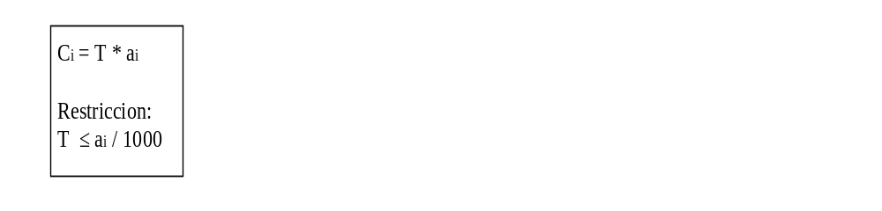
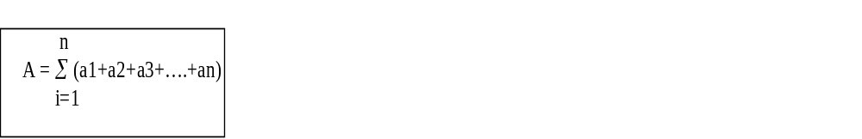
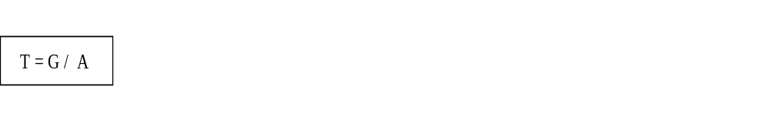
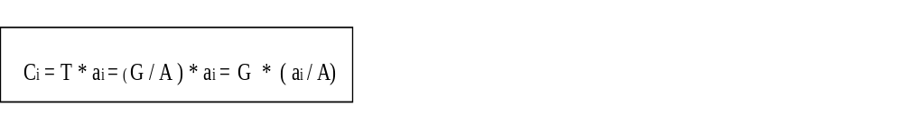
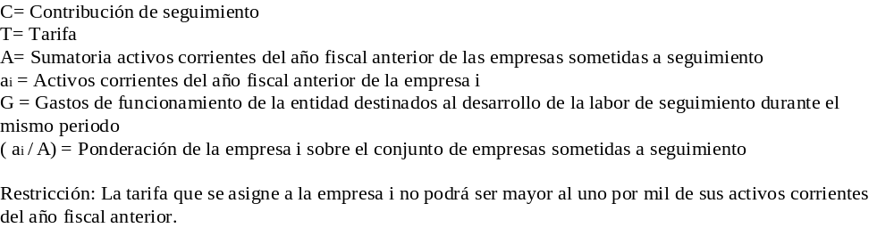
1.2 Garantías: Reforma L.1340/09
Contribución de seguimiento (Art. 22)
Contribución que debe asumir la empresa
Sumatoria de Activos Corrientes
Tarifa
Notes:
Ci = T * ai
Restriccion:
T ≤ ai / 1000
T = G / A
n
A = ∑ (a1+a2+a3+….+an)
i=1
Ci = T * ai = ( G / A ) * ai = G * ( ai / A)
C= Contribución de seguimiento
T= Tarifa
A= Sumatoria activos corrientes del año fiscal anterior de las empresas sometidas a seguimiento
ai = Activos corrientes del año fiscal anterior de la empresa i
G = Gastos de funcionamiento de la entidad destinados al desarrollo de la labor de seguimiento durante el mismo periodo
( ai / A) = Ponderación de la empresa i sobre el conjunto de empresas sometidas a seguimiento
Restricción: La tarifa que se asigne a la empresa i no podrá ser mayor al uno por mil de sus activos corrientes del año fiscal anterior.

Slide 12
1.2 Garantías: Reforma L.1340/09
Relación del sistema de garantías con el sistema de beneficios por colaboración
  La colaboración solo trae beneficios en relación con las multas, esto es, la empresa o persona natural no se libera de una Resolución condenatoria.
  La normativa no dice nada en materia de ofrecimiento de garantías.
    Sería necesario que la Superintendencia declarara la incompatibilidad de éstas dos instituciones:
      En especial para quienes son denunciados.
      Si se permitiera una interpretación contraria se aniquilarían los incentivos que la institución propone.
      Se caería en el absurdo de la posibilidad que el único condenado fuera quien se acoge a la institución de la delación.

Slide 13
1.3 Garantías: Críticas L.1340/09
Riesgos
Permitir que las empresas conciban el ofrecimiento de garantías como un costo de transacción más de una conducta anticompetitiva
Realizar una mayor actividad de seguimiento de garantías que de investigaciones de libre competencia
Convertirse en una actividad para-regulatoria
Limitar el desarrollo de la actividad decisoria como la capacidad de interpretación de las normas de competencia
Oportunidades
Reorganizar el uso de la institución de las garantías suficientes
Reconocer su carácter excepcional
Diferenciar su uso de una abogacía de la competencia
Determinar casos donde no se aceptan garantías
Establecer una coherencia con el sistema de colaboración con la autoridad de competencia

Slide 14
MULTAS

Slide 15
2. Sistema de multas
2.1 Multas: Estado del sistema D.2153
Hasta la fecha, las empresas han gozado de importantes ventajas frente a la autoridad de competencia.
  La autoridad de la competencia no ha contado con la posibilidad de aplicar sanciones que por su cuantía, puedan reprimir el comportamiento de los agentes económicos.
  La amenaza de la sanción no ha sido lo suficientemente intimidatoria para que una empresa prefiera no arriesgarse a la comisión de determinadas prácticas, como acuerdos horizontales de precios

Slide 16
2.1 Multas: Estado del sistema D.2153
Multa Moneda | Multas para las empresas 2000 SMLMV | Multas para las personas 300 SMLMV
Col $ $497.000 | 994.000.000 | 149.100.000
USD $ 2100 | $473.333 Dolares | 71.000 Dolares
EUROS $3000 | 331.000 Euros | 49.700 Euros

Slide 17
2.2 Multas: Reforma L.1340/09
D. 2153 las multas se imponían básicamente por:
  la violación de las normas sobre prácticas comerciales restrictivas y promoción de la competencia,
  Por la inobservancia de las instrucciones que imparta la Superintendencia
L. 1340 de 2009 las multas se imponen por:
  violación de cualquiera de las disposiciones sobre protección de la competencia
  El incumplimiento de las obligaciones de informar una integración
  La violación de los condicionamientos
  Violación de las garantías por la terminación de una investigación anticipada

Slide 18
2.2 Multas: Reforma L.1340/09
Consideraciones importantes:
  Incremento de las multas
    Empresas:
      100.000 SMLMV
      Hasta el 150% de la utilidad derivada de la práctica
      Imposición por cada violación y a cada infractor
    Problemático:
      Una conducta puede violar diferentes normas.
      Eje. Art 50, N° 2 – 4. ¿se sanciona doble?
        La aplicación de condiciones discriminatorias para operaciones equivalentes, que coloquen a un consumidor o proveedor en situación desventajosa frente a otro consumidor o proveedor de condiciones análogas
        La venta a un comprador en condiciones diferentes de las que se ofrecen a otro comprador cuando sea con la intención de disminuir o eliminar la competencia en el mercado.

Slide 19
2.2 Multas: Reforma L.1340/09
Criterios para graduar la multa, sus agravantes y atenuantes [empresas] (Art. 25)
  Impacto sobre el mercado
  El tamaño del mercado afectado
  El beneficio obtenido por el infractor
  La conducta procesal de los investigados
  Cuota de mercado, activos y ventas relacionadas con la infracción
  Patrimonio del infractor
  Agravantes:
    Tiempo de la conducta, antecedentes de infracción de las normas de libre competencia, actuar como líder o instigador
  Atenuantes:
    Colaboración con la autoridad de competencia

Slide 20
2.2 Multas: Reforma L.1340/09
Criterios para graduar la multa, sus agravantes y atenuantes [personas naturales] (Art. 26)
  La persistencia en la conducta infractora.
  El impacto sobre el mercado.
  La reiteración de la conducta prohibida.
  La conducta procesal del investigado.
  El grado de participación de la persona implicada
    Los pagos de las multas a las personas naturales no pueden ser cubiertos o garantizados por la persona jurídica o el grupo empresarial, ni por interpuesta persona

Slide 21
2.2 Multas: Reforma L.1340/09
Multa Moneda | Multas para las empresas 100.000 SMLMV | Multas para las personas 2000 SMLMV
Col $ $497.000 | 49.700.000.000 | 994.000.000
USD $ 2100 | 23.700.000 Dolares | $473.333 Dolares
EUROS $3000 | 16.570.000 Euros | 331.000 Euros

Slide 22
2.2 Multas: Reforma L.1340/09
Caducidad de la facultad sancionatoria (Art. 27)
  Cinco años:
    De haberse ejecutado la conducta violatoria
    Del último hecho constitutivo de la misma en los casos de conductas de tracto sucesivo

Slide 23
2.2 Multas: Problemática
Las funciones principales que cumple un sistema de multas
  Clarificar el contenido de las prohibiciones;
  Prevenir la violación de las normas de libre competencia
    La presencia de oportunidades que permitan realizar conductas anticompetitivas.
    La disposición de las empresas para adelantar conductas anticompetitivas.
    La existencia de incentivos que favorezcan la realización de conductas anticompetitivas.
  Mediar con las consecuencias de las violaciones

Slide 24
FIN

Slide 25
CONCLUSIONES
La SIC debe reconocer el carácter excepcional de la institución de las garantías suficientes
La normativa debe ser desarrollada bajo guías que limiten la discrecionalidad de la Superintendencia y exijan un análisis de amplio de las violaciones a la normativa de libre competencia.
Necesidad de coordinar el sistema de multas, como de explicitud de las reglas para determinar las sanciones y su valoración

Slide 26
